Slide 1
GCLIP幼稚園
に集まれ！
0～2歳児親子のための
0～2歳児親子のための
子育て支援
子育て支援
❝孤育て❞
おうちで
してませんか？
GCLIP幼稚園は、地域にお住まいの０～２歳児向けに
育児を頑張るママ同士で交流できる居場所や
入園前のお子様が自立の一歩を踏み出せる活動を
ご用意しています。子育てを一緒に楽しみませんか？
詳細はスワイプ

Slide 2
0歳児向け
はじめてひろば
はじめてひろば
ママ友づくりの場としてくつろいだり
先生に育児について相談したりできる居場所です。
親子の愛情を育むひとときをゆったりとお楽しみください。
対象年齢：令和〇年4月2日以降お生まれのお子様
開催日程：毎週月曜日10:00～11:00
育休明けで子育てに不安を抱えていましたが、
先生方がとても親身になってくださり安心できました。
ママのこんな声
いただきました！
同世代のママ友と交流できて
悩み相談ができ嬉しい時間でした！

Slide 3
1歳児向け
とことこクラブ
とことこクラブ
1歳児のお子様がママと一緒に活動を楽しめる親子教室です。
好奇心旺盛な1歳児のお子様に向けて、
ママと一緒に楽しめる活動をご用意しています。
対象年齢：令和〇年4月2日～令和〇年4月1日にお生まれのお子様
開催日程：毎週水曜日10:00～11:00
安全に配慮されていて、
安心してこどもを遊ばせることができました。
ママのこんな声
いただきました！
色んなおもちゃがあって、子どもが興味津々でした！

Slide 4
2歳児向け
ドキわく教室
ドキわく教室
入園前の2歳児のお子様が、お友達や先生と関わりながら
幼稚園生活に慣れるための教室です。前期は親子登園、後期は母子分離となります。
自立への第一歩を踏み出しませんか？
対象年齢：令和〇年4月2日～令和〇年4月1日にお生まれのお子様
開催日程：毎週金曜日10:00～11:00
ママのこんな声
いただきました！
入園前にお友達ができたみたいで、
すごく楽しそうに関わり合う姿が見れました。
幼稚園ならではの環境で楽しめて、
家庭にはないダイナミックな遊びができました！

Slide 5
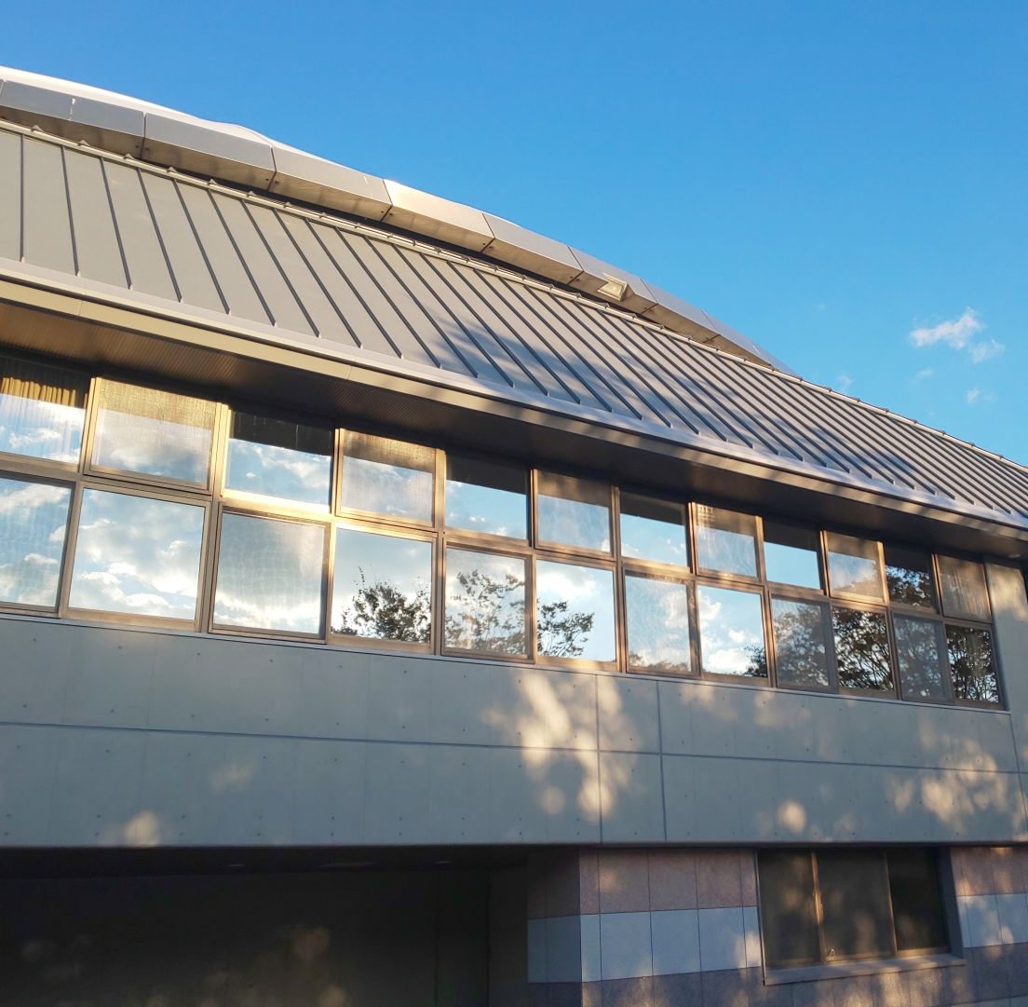
0～2歳児親子のための
子育て支援のご案内
★ご予約方法
お申込みページまたはお電話からお申込みください。
お申込みページはプロフィールにあるホームページのURLより！
お電話の場合は、○○-○○○○-○○○○へどうぞ。
★持ち物
お子様の飲み物は自由にご持参ください。
★参加費
いずれも、初回は無料で体験ができます。
★場所
○○学校法人 ○○幼稚園
○○市○○○○○○○○

